Slide 1
CNC加工材料的介绍
1 常见加工类型
2 常见加工类型材料介绍

Slide 2
1 常见加工类型
1－1 手板与零件产品类加工
1－2 模具电极类加工
1－3 塑胶模具类钢料加工
1－4 五金模具类加工

Slide 3
2 常用的手板与零件产品材料
电木、亚克力、 POM（赛钢）、铝
ABS、PP、PC、尼龙、

Slide 4
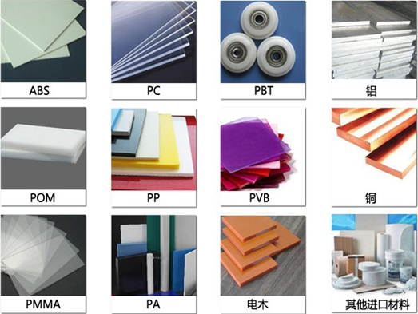

Slide 5
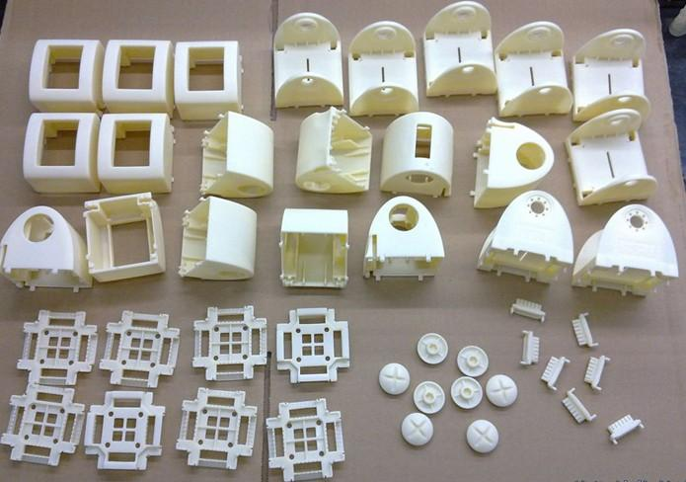

Slide 6
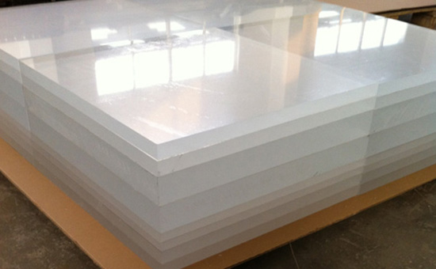
手板与零件产品材料－亚克力板
亚克力（ PMMA），也属于有机玻璃，它有着良好的透明度，是透明度产品制作的最佳材 料之选，它既可以进行染色，电镀，喷涂，网板印刷等，也可以用于溶接度较强的产品，但是它 的据点是比较脆。并且适合有卡钩的机构使用

Slide 7
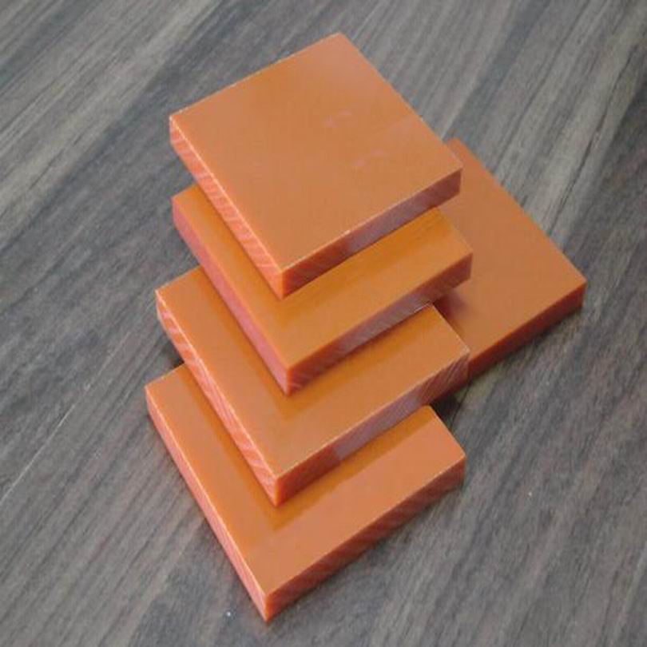
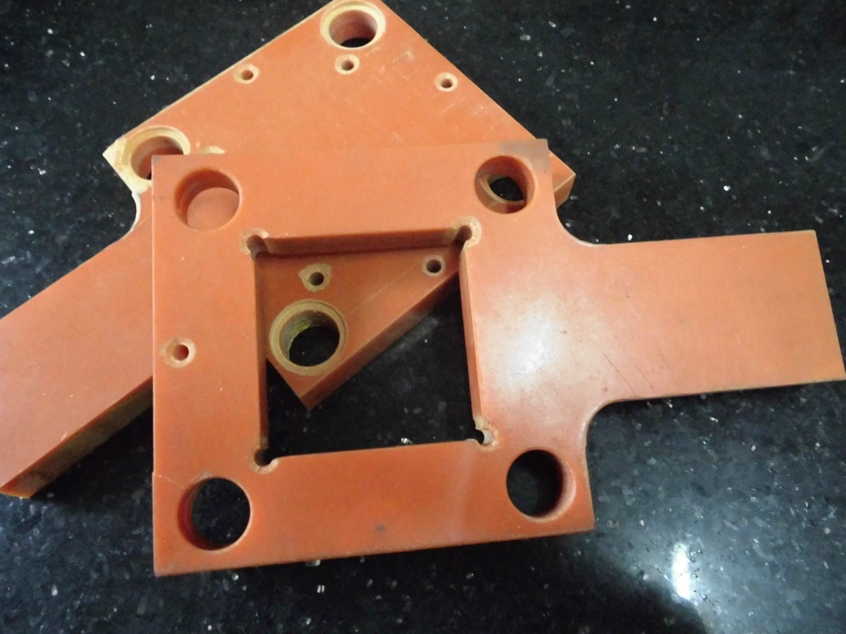
手板与零件产品材料－电木
特点：电木是一种人造合成化学物质，算是一种塑胶产品，可做灯头、开关、插座、电路板等的材料。特性是不吸水、不导电、耐高温、强度高，因为多用在电器上

Slide 8
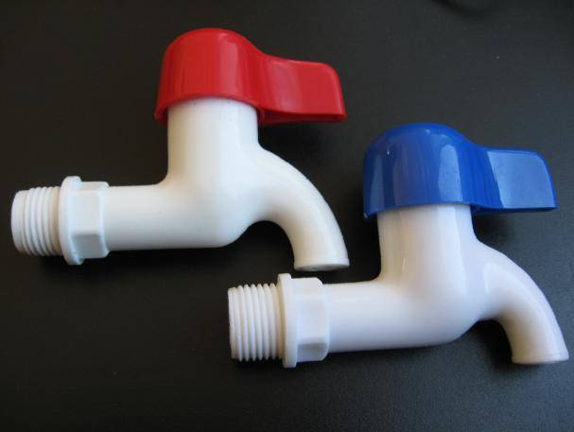
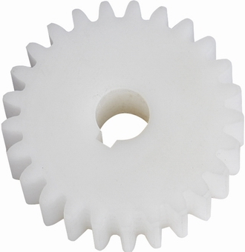
手板与零件产品材料－赛钢（POM）
POM是一种坚韧有弹性的材料，即使在低温下仍有很好的抗蠕变特性、几何稳定性和抗冲击特性。POM既有均聚物材料也有共聚物材料。均聚物材料具有很好的延展强度、抗疲劳强度，但不易于加工。

Slide 9
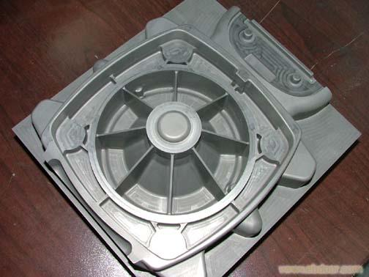
手板与零件产品材料－铝

Slide 10
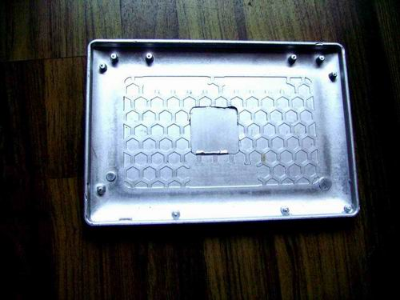
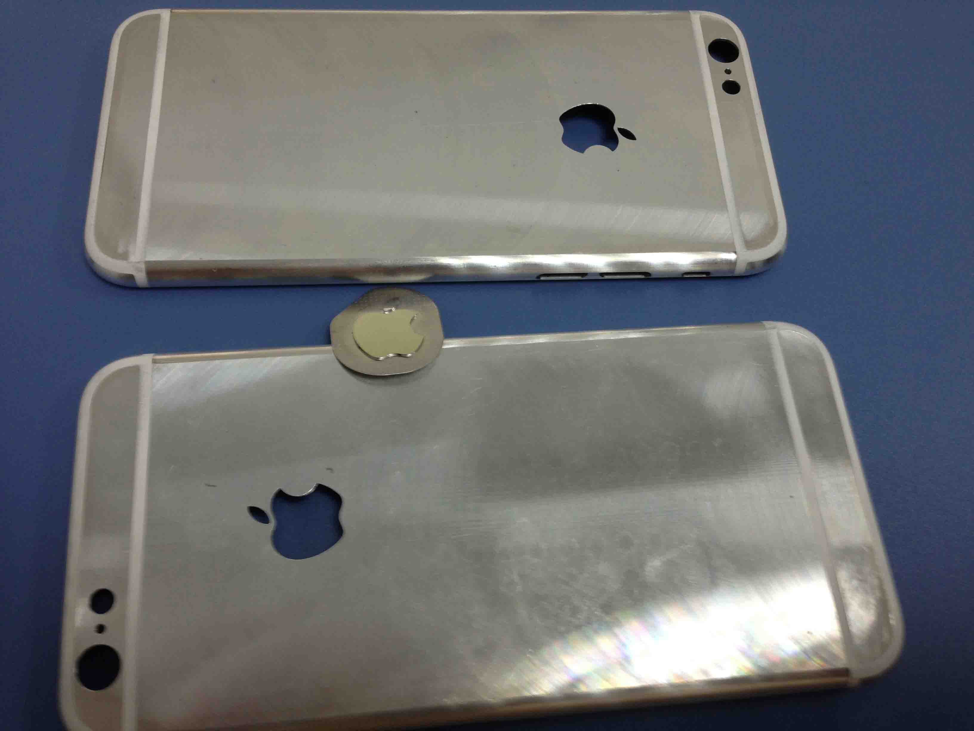
手板与零件产品材料－铝
铝的特点是其外观好、体重轻，约为铜的1/3，易加工，同等条件下可以用较大的切削量，价钱不高，比较节小成本，物理和力学性能好，以及抗腐蚀性好，在零件产品加工应用非常广，特别是在自动化设备，机械零件与手机产品应用很广

Slide 11
模具类电极材料
电极常用材料有：
1 红铜电极
2 石墨电极

Slide 12
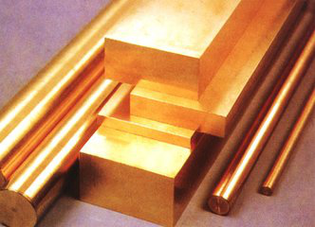

Slide 13
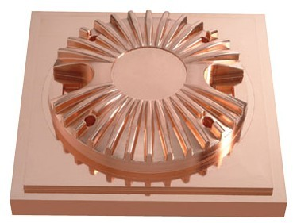
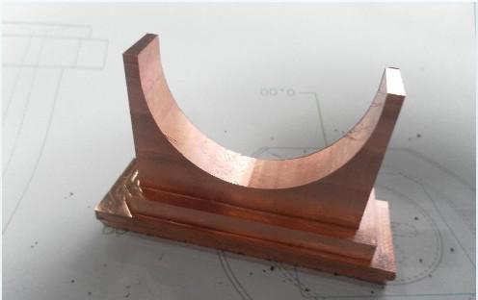
红铜电极

Slide 14
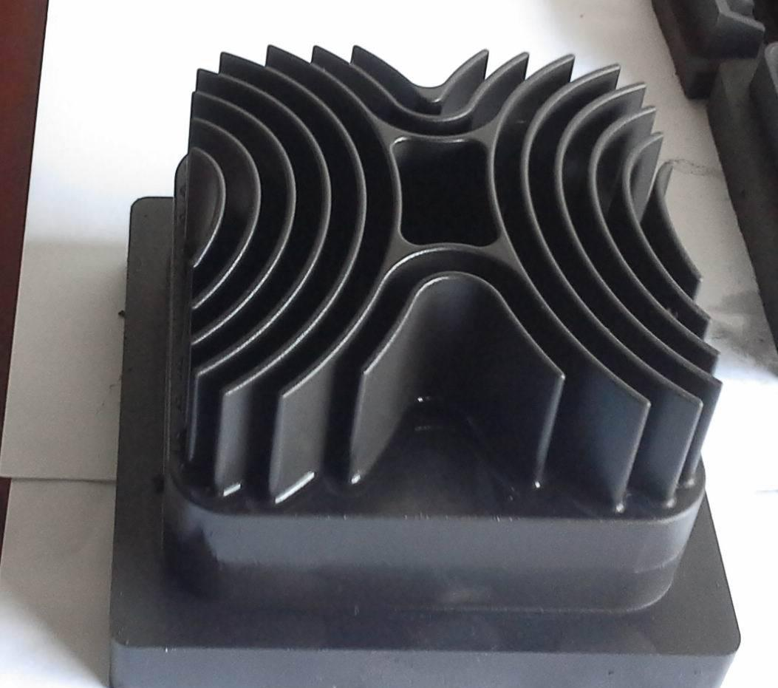
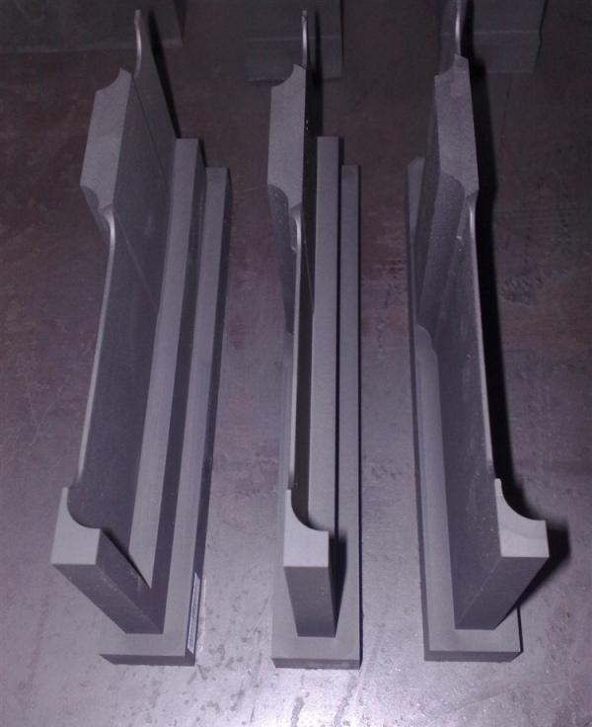
石墨电极

Slide 15
红铜电极特性
1 电极损耗小
2 加工表面可达到Ra≤0.1μm 适于镜面加工；
3 如果表面有纹，铜蚀出来的纹比较均匀
4 用过后经改制还可以再次利用，利用率高

Slide 16
石墨电极特性
1 石墨重量比铜轻（约为铜的1/5）适合大型、整体电极的制作
更能提高机加工和放电的效率
2 石墨切削阻力比小（约为铜的1/4）切削性好,容易被挤碎成粉
末石墨铣削速度是铜的3倍以上
3 石墨加工无毛剌、不变形可减少手工工作量,确保模具品质
4 石墨耐高温、不消熔放电效率高,电极损耗少其放电效率是铜
电极的1.5～3倍
5 石墨材质均匀、精细放电加工容易得到粗细均一的表面

Slide 17
电极材料选择原则
红铜：精加工,镜面加工,加工纹蚀.
石墨：粗加工,薄而深的骨位加工

Slide 18
模具类钢材材料
塑胶模具类钢材材料：
A3 王牌 S45C S55C P20
718 718H 738 738H NAK80
S136 H13 8407
五金模具常用材料：
A3; Ss41; 45#; Cr12; Cr12mov;
D2; Skd11; Sld; Dc53; Skh-9

Slide 19
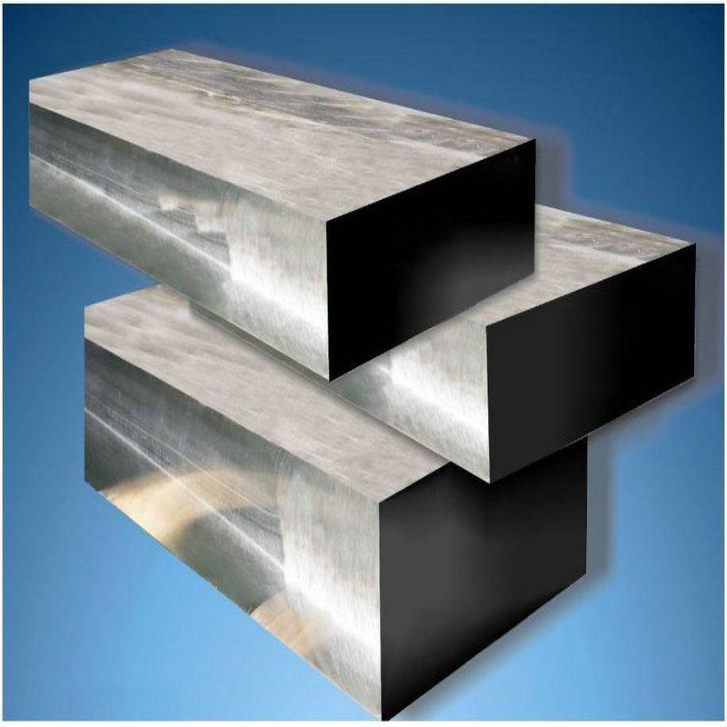
毛胚钢材

Slide 20
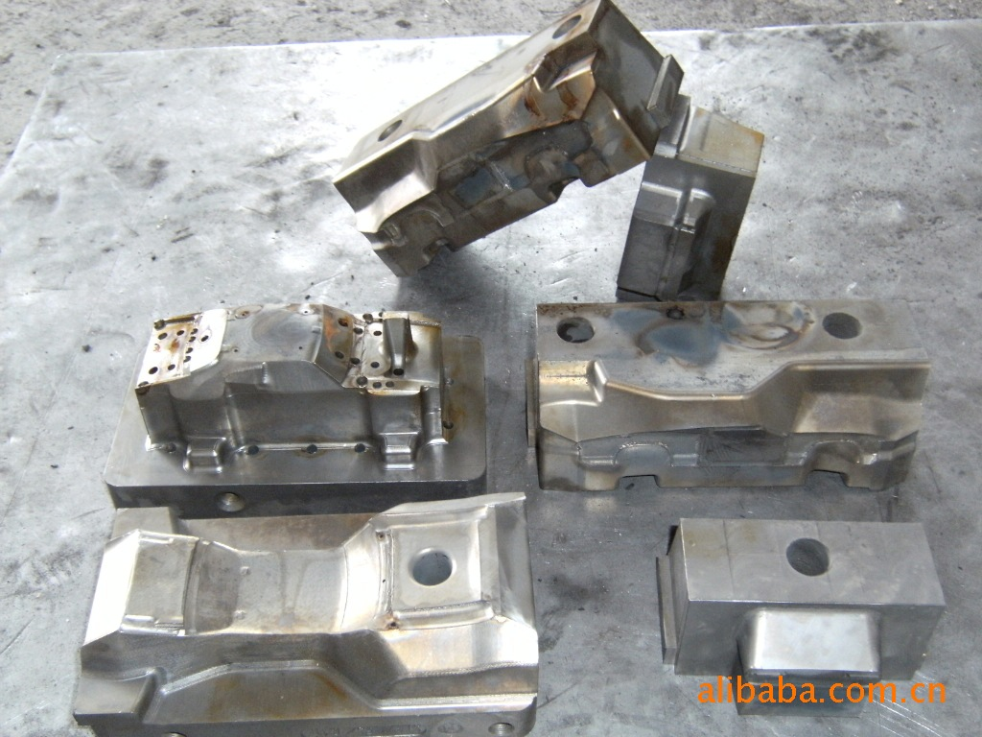
热处理工件

Slide 21
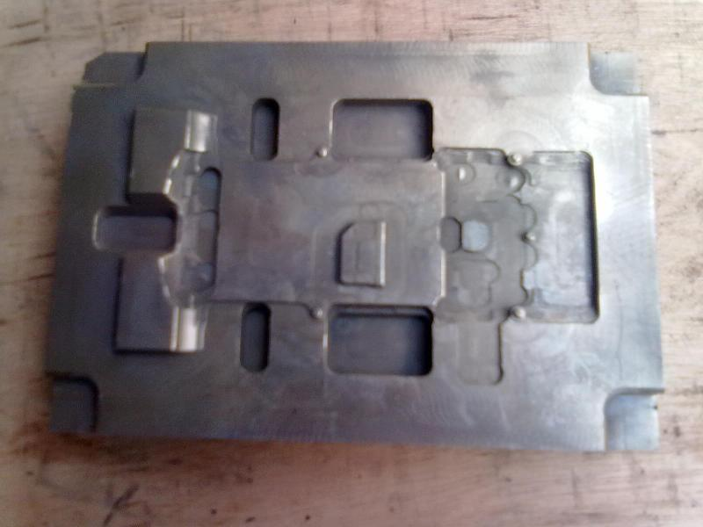

Slide 22
常用塑胶模具材料与特点
1 718和718H预加硬塑胶模具钢：抛旋光性好，耐磨性好，抗拉强
度高。，常用于高抛亮度及高要求的内模镶件。适合PA，
POM，PS，PE，PP和ABS等塑料模，硬度718为HRC29-33
度，718H为HRC33-37度
2 S136，S136H耐蚀镜面模具钢：高纯度，高镜面度，抛旋极好，
防锈防酸性能极佳，热处理变形小。具有优良的机械加工
性能。适合PVC，PP，PE，PC和PMMA等塑料。S136为热处
理材料（可淬硬至HRC53）。S136H为预加硬材料，硬度为
HRC29－33度

Slide 23
3 NAK80高硬度高抛旋光性镜面塑胶模具钢高硬度，镜面效果特
佳，放电加工性能良好，焊接性能极佳，适用于电蚀及抛旋光性能
模具。 硬度为HRC33-37度
4 738/738H （龙记）预加硬塑胶模具钢适用于高韧性，高磨光
度模具。738硬度为HRC29—33度，738H硬度为HRC29—33度
5 S50C—S55C 黄牌中碳钢适用于塑胶模架配板和机械零件。其
硬度为HRC17-22度
6 P20 硬度均匀，具有良好的抛旋光性能及光蚀刻花性能，加工性
能佳。适合要求抛光或蚀纹加工塑胶模。预硬材料无需再热处理
可直接用于模具加工，缩短工期，硬度达HRC30－36，
适用于电视机前壳、电话机、饮水机、吸尘器等塑料模及模架

Slide 24
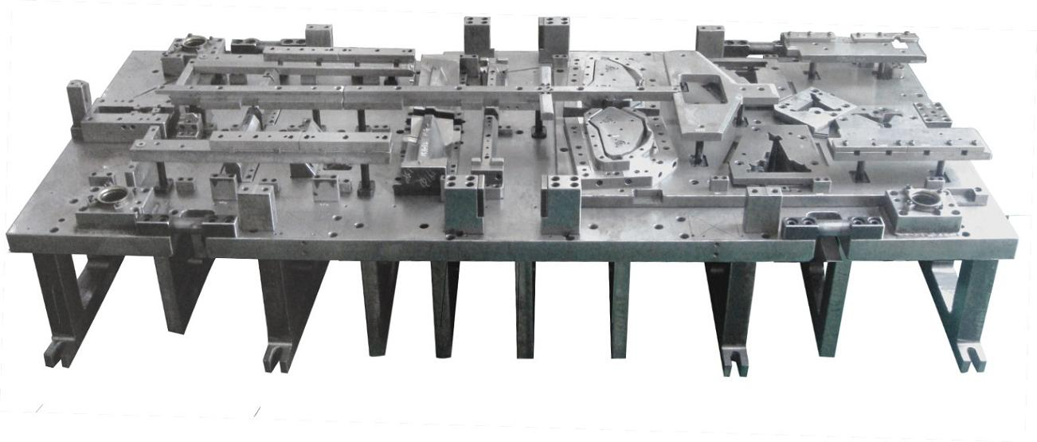
五金模具材料

Slide 25
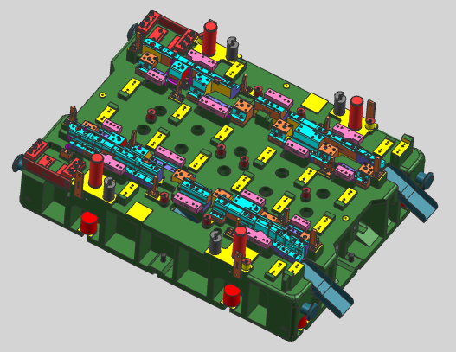

Slide 26
五金模具常用材料
五金模具材料选用：
A3; Ss41; 45#; Cr12; Cr12mov; D2; Skd11;
Sld; Dc53; Skh-9
模板选用：
上托板，上垫脚，上模座，下模座，下垫脚，
下托板一般选用：A3; Ss41
上垫板，止板板，下垫板一般选用：45#；Cr12
上脱板，下模板一般选用：Cr12mov; D2; Skd11; Sld; Dc53
冲子一般选用：Skd11; Dc53
是一种人造合成化学物质，算是一种塑胶产品，可做灯头、开关、插座、电路板等的
是一种人造合成化学物质，算是一种塑胶产品，可做灯头、开关、插座、电路板等的
是一种人造合成化学物质，算是一种塑胶产品，可做灯头、开关、插座、电路板等的
材料。特性是不吸水、不导电、耐高温、强度高，因为多用在电器上，所以叫做「电木」。电木是用粉状
材料。特性是不吸水、不导电、耐高温、强度高，因为多用在电器上，所以叫做「电木」。电木是用粉状
材料。特性是不吸水、不导电、耐高温、强度高，因为多用在电器上，所以叫做「电木」。电木是用粉状
的酚醛树脂，加进锯木屑、石棉或陶土等混合后，在高温下用模子压出成品，其中酚醛树脂是世界第一个
的酚醛树脂，加进锯木屑、石棉或陶土等混合后，在高温下用模子压出成品，其中酚醛树脂是世界第一个
的酚醛树脂，加进锯木屑、石棉或陶土等混合后，在高温下用模子压出成品，其中酚醛树脂是世界第一个
人工合成的树脂
人工合成的树脂
人工合成的树脂

Slide 27
常用五金模具材料特点介绍
1. YK30(SK3) 碳素工具钢,类似大陆牌号T10A.
用途: 脱板,上下垫板.要求较高的夹板.要求较低的母模及公模.
热处理后硬度为HRC 50∘~58∘
2. D2 合金工具钢类似大陆的G12
用途: 脱板.上下垫板.要求较低的母模及公模.
热处理后硬度为HRC 52∘~56∘
3. SKD 11 类似大陆GR12M0V
用途: 公模.母模及要求较高模具.如不锈钢弹片之连续模的脱板等.
热处理后硬度为HRC 55∘~62∘
4. DC53 (SKD之升级产品)
用途: 常用在密度较高的模具的公模母模.
机械性能: 硬度及耐磨性均优于SKD,变形系数小于SKD
热处理后硬度为HRC 55∘~62∘

Slide 28
CNC加工材料总结
1 手板与产品零件加工常用材料为亚克力，电木与铝，
以铝在机械零件与手机类产品加工居多
2 了解红铜电极与石墨的优缺点，合理选择正确定的、
下刀量与切削进给与冷却方式
3 塑胶模具热处理硬度为HRC48-52度，五金模具热处、
理后硬度为HRC58－62度
特别注意：同等条件下材料的硬度与转速，下刀量成反比，也就是材料硬度越高，转速，下刀量就要越小

Slide 29
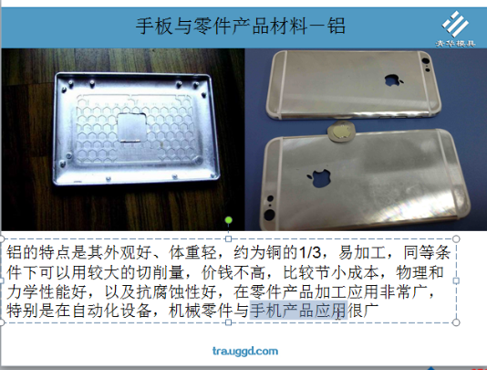
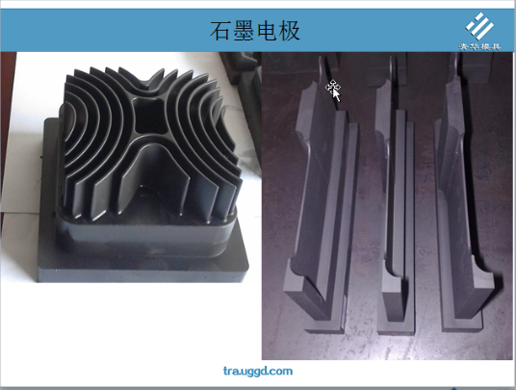
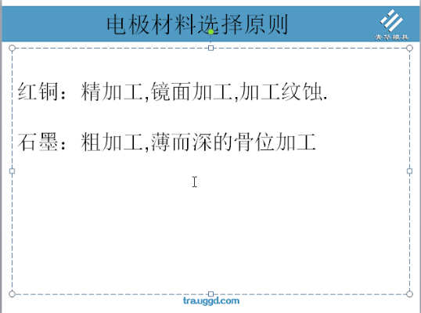
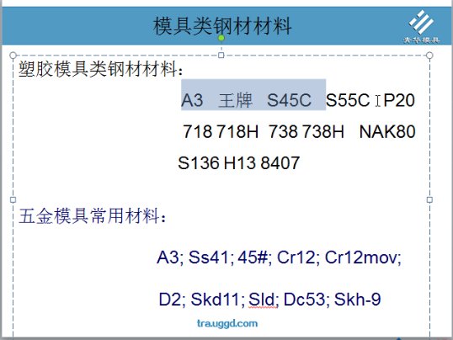
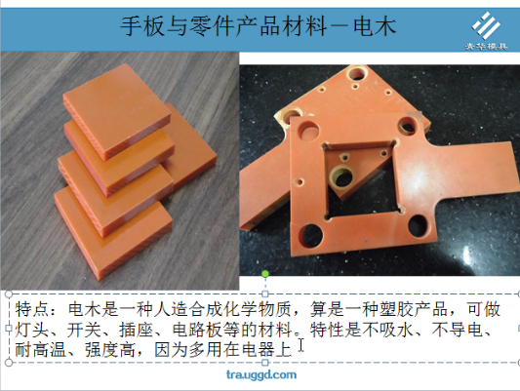
CNC加工材料介绍

